Slide 1
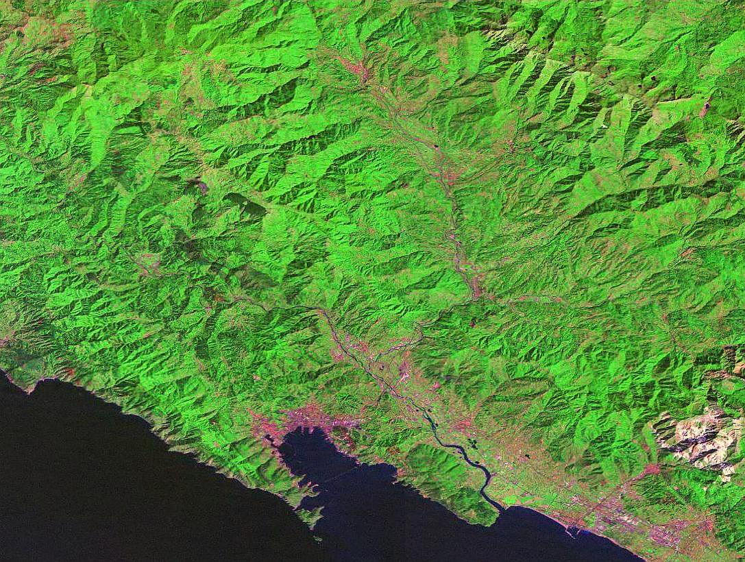


AUTORITA' DI BACINO DEL FIUME MAGRA
Progetto
Alternanza scuola lavoro
2014/2015
Istituto I.S.S. «Meucci» sede Toniolo Massa
Classe: 5°
Indirizzo: Costruzioni Ambiente e Territorio
in collaborazione con la
Regione Toscana DIREZIONE GENERALE
SETTORE GENIO CIVILE DI BACINO TOSCANA NORD E SERVIZIO IDROLOGICO REGIONALE
AUTORITA’ DI BACINO INTERREGIONALE DEL FIUME MAGRA

Slide 2
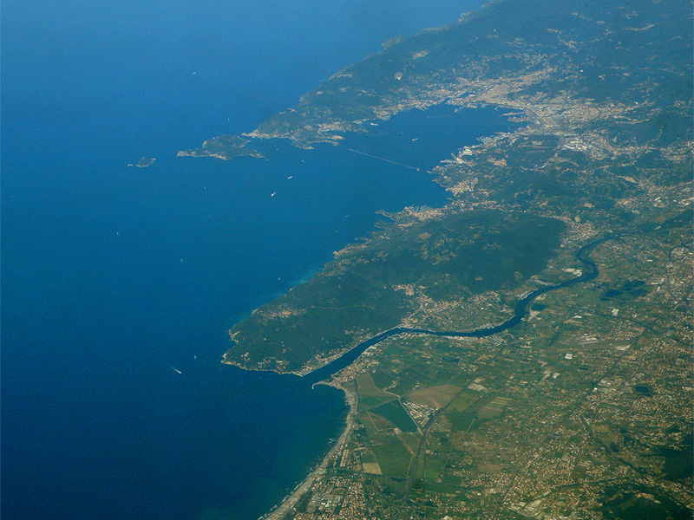
L’ Autorità di Bacino.
Le Autorità di Bacino sono Istituzioni nate, con la ex Legge 18 Maggio 1989, n.183 «Norme per il riassetto organizzativo e funzionale della difesa del suolo», per superare le divisioni e le frammentazioni dovute ai limiti amministrativi, per una corretta gestione del territorio e pianificazione degli interventi su esso.
Pertanto ad esse sono attribuite competenze di studio del territorio, di individuazione delle criticità e di programmazione degli interventi nel settore della difesa del suolo nell’intero bacino idrografico di competenza.

Slide 3
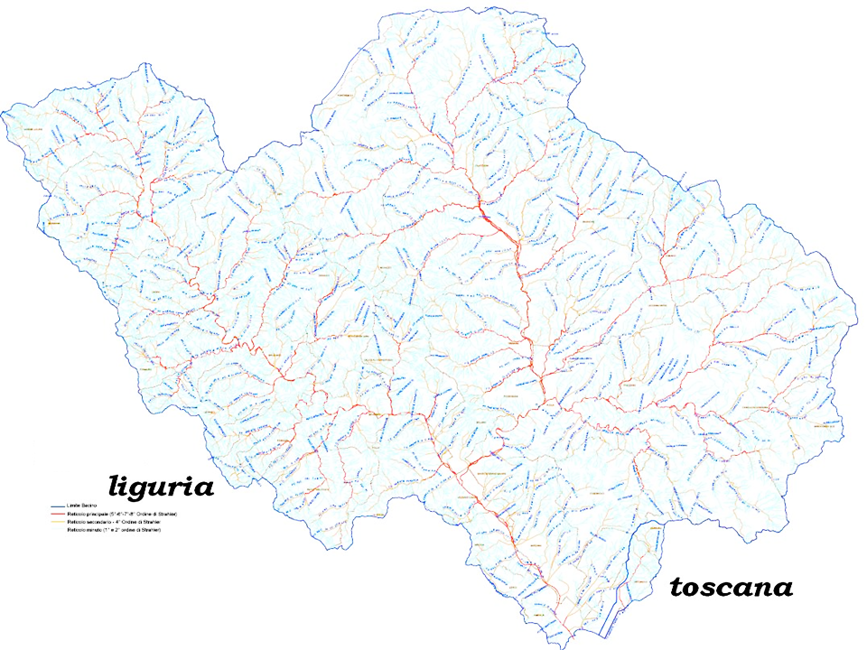
A.D.B. DEL FIUME MAGRA
AMBITO TERRITORIALE
Il Bacino Idrografico del Fiume Magra si estende parte nel territorio toscano e parte nel territorio ligure per circa 1.700 km2 . Il fiume Magra sorge nel comune di Pontremoli dal Monte Borgognone e si sviluppa per 70 km, per sfociare nel Mar Ligure, comprendendo 2 Regioni, 4 Province e 46 Comuni e vi risiedono circa 158.000 persone, concentrate nel territorio ligure della bassa valle del Magra. Il fiume Magra ha un affluente principale, il fiume Vara, che nasce dal monte Zatta e si estende per 58 km, sino alla confluenza con il Magra nella località Ceparana nel Comune di Bolano in provincia della Spezia.

Slide 4
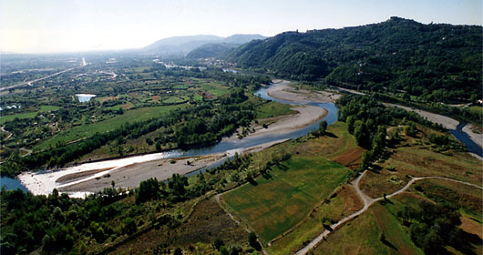
Confluenza Magra-Vara
Confluenza loc. Ceparana Comune di Bolano SP
Fiume Magra
Fiume Vara

Slide 5
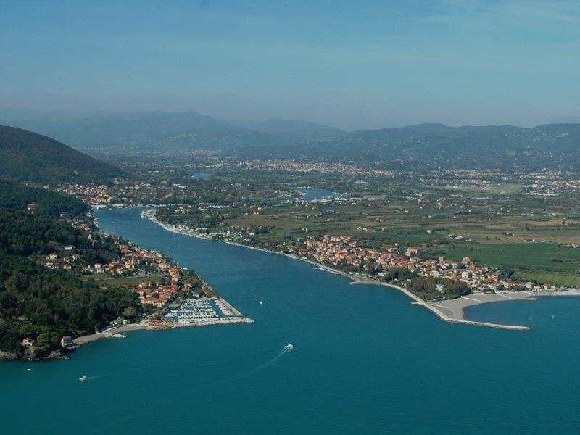
Organi dell’Autorità di Bacino.
Il Comitato
Tecnico (C.T.)
È un organo Tecnico presieduto dal Segretario Generale (S.G.) ed è composto da funzionari delle Regioni, delle Province e degli Enti Locali rappresentati nel Comitato Istituzionale (C.I.) oltre a rappresentanti dei Ministeri competenti ed esperti nominati dalle Regioni.
Il Segretario
Generale (S.G.)
È il responsabile della gestione della struttura.
È nominato dal Comitato Istituzionale (C.I.) con mandato di 5 anni. Esso è un Dirigente dipendente della Regione Toscana e responsabile anche dell’Ufficio Tecnico del Genio Civile di Massa-Carrara il cui mandato è stato conferito «fino alla costituzione e piena operatività delle Autorità di Bacino Distrettuali».
Il Comitato
Istituzionale (C.I.)
È un organo istituzionale composto da otto membri, dei quali due rappresentano le Regioni Liguria e Toscana, due le Province di Massa-Carrara e La Spezia e gli altri quattro sono rappresentanti degli Enti Locali. Il Comitato dura in carica 5 anni.

Slide 6
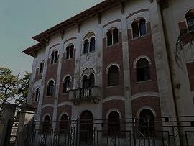
Segreteria Tecnico-Operativa (S.T.O.)
La S.T.O costituisce la struttura di supporto alle attività degli organi dell'Autorità di Bacino, come definito all'Art. 10 del nuovo Protocollo d'Intesa.
La Dotazione Organica della S.T.O è stata approvata con Delibera di C.I. 140/03 ; la declaratoria di una Posizione Organizzativa è stata modificata con Delibera C.I. 178/06
Il personale in servizio presso l’A.d.B è rappresentato da dipendenti degli Enti rappresentati in CI.
La Dotazione Organica della S.T.O prevede a regime 10 unità di ruolo, oltre al Segretario Generale (S.G.).
Oggi la STO è composta da sole cinque unita di ruolo.

Slide 7
PIANO STRALCIO
"ASSETTO IDROGEOLOGICO"
del bacino del Fiume Magra e del Torrente Parmignola
ai sensi Art.17 comma 6 ter L.183/89 e Art.1 comma 1 D.L.180/98
Adottato con Delibera Comitato Istituzionale n° 180 del 27 aprile 2006
Approvato con Delibera di Consiglio Regionale 05.07.06, n. 69 (BURT Parte II n. 32 del 09.08.06) - territorio toscano
e con Delibera di Consiglio Regionale 18.07.06, n. 24 (BURL Parte II n. 34, SO n. 1 del 23.08.06) - territorio ligure
L’articolo 17 comma 1 della L. 183/89 introduce nel nostro ordinamento il “Piano di bacino”, attribuendogli “valore di piano territoriale di settore” e definendolo “strumento conoscitivo, normativo e tecnico – operativo mediante il quale sono pianificate e programmate le azioni e le norme d’uso finalizzate alla difesa e alla valorizzazione del suolo e la corretta utilizzazione delle acque, sulla base delle caratteristiche fisiche ed ambientali del territorio interessato”. Il Piano “persegue le finalità indicate all’art. 3”, ed in particolare contiene quanto elencato all’art. 17, comma 3, lettere da a) ad s).
Pertanto, il termine “Piano” ha il significato di “programma di azioni ed insieme di norme” finalizzate al conseguimento di un certo obiettivo (nello specifico, la difesa e la valorizzazione del suolo, definito all’art 1 comma 3 della L. 183/89 stessa come ”il territorio, il suolo, il sottosuolo, gli abitati e le opere infrastrutturali”.
Dopo soli quattro anni dall’entrata in vigore della L. 183, era ormai chiaro però che il “Piano di bacino”, per essere elaborato nella sua interezza, avrebbe richiesto tempi quasi “geologici”, e quindi, con il Decreto Legge 5 ottobre 1993, n. 398 fu introdotto il comma 6 ter all’art. 17, prevedendo la possibilità che il “Piano di Bacino” potesse essere redatto per Stralci (così detti perché costituiscono parti funzionali, per territorio o per argomento, appunto del Piano di Bacino).
Quindi il PAI è uno “stralcio” perché riguarda l’argomento “Assetto Idrogeologico”.
Inoltre, esso è, dal 27 aprile 2006, un "Piano" e non più un “Progetto di Piano”, termine indicato dall’art. 18 comma 1 L. 183/89, in quanto il Comitato Istituzionale, con Delibera n. 180, ha provveduto alla sua adozione definitiva, (per quanto un Piano sia un “processo”, quindi mai “definitivo”, ma sempre da aggiornare e migliorare), e che deve essere il più possibile condiviso, soprattutto con gli Enti Locali (Comuni, Province, Comunità Montane) cui spetta il compito di attuarlo e applicarlo.
In realtà, il termine “idrogeologico” è qui usato un po’ impropriamente, perché l’idrogeologia è la branca della geologia che studia il comportamento dell’acqua nel sottosuolo (sarebbero preferibili i termini “idraulico” e “geomorfologico”), ma si tratta di un termine ormai entrato nel linguaggio comune.
.
Il primo passo compiuto dall’Autorità di Bacino del Fiume Magra in questo settore fu la Delibera di Comitato Istituzionale (l’organo politico delle Autorità di Bacino) n. 32 del maggio 1998, con la quale furono identificate, sulla base di dati storici, le aree inondabili del fondovalle, e furono applicate a tali aree le “misure di salvaguardia", ossia una normativa transitoria, prevista dall’art. 17 comma 6 bis della L. 183/89, il cui scopo è quello di far sì che in aree in cui è stato accertato uno stato di “pericolosità” (nello specifico, da inondazione), non si realizzino interventi che aumentano il livello di “rischio” o che rendono impossibile la realizzazione degli interventi di messa in sicurezza la cui tipologia, ubicazione ed entità in quel momento non sono state ancora definite.
Nel frattempo era stato avviato, con una convenzione di studio fra la Regione Liguria, la Regione Toscana, il CIMA dell’Università di Genova ed il PIN dell’Università di Firenze uno studio finalizzato alla definizione delle aree inondabili per diversi “tempi di ritorno”. La perimetrazione risultante, in cui si distinguevano aree inondabili per eventi di piena con tempo di ritorno 30 e 200 anni, fu approvata con Delibera di CI n. 53 del 28.4.99, e sulle aree individuate furono rinnovate e modificate le precedenti misure di salvaguardia.
Con l’adozione del Progetto di PAI (Delibera di CI n. 94 del 12.07.2001) è stato avviato l’iter previsto dall’art. 19 L. 183/89, che, come accennato sopra, ha portato in data 27 aprile 2006 all’adozione del Piano e che porterà poi alla sua definitiva approvazione da parte delle Regioni.
Nell’ambito del PAI sono state individuate la tipologia, l’ubicazione e le dimensioni di massima, quindi anche i relativi costi, degli interventi necessari a conseguire la messa in sicurezza idraulica rispetto ad eventi di piena con tempo di ritorno 200 anni. Inoltre è stata perimetrata una “Fascia di Riassetto Fluviale”, basata su concetti di pianificazione territoriale e valenza ambientale, e non solamente idraulici, con l’intento di individuare un territorio da lasciare comunque di pertinenza fluviale, con l’obiettivo di mettere in sicurezza soltanto i territori esterni a tale fascia. Tali territori, infatti, una volta realizzati gli interventi previsti dal Piano, non saranno più inondabili e potranno quindi essere destinati ad altri usi.
Gli elaborati relativi al PAI sono disponibili nella sezione "Piano Stralcio Assetto Idrogeologico - PAI"

Slide 8
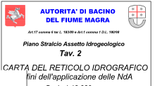
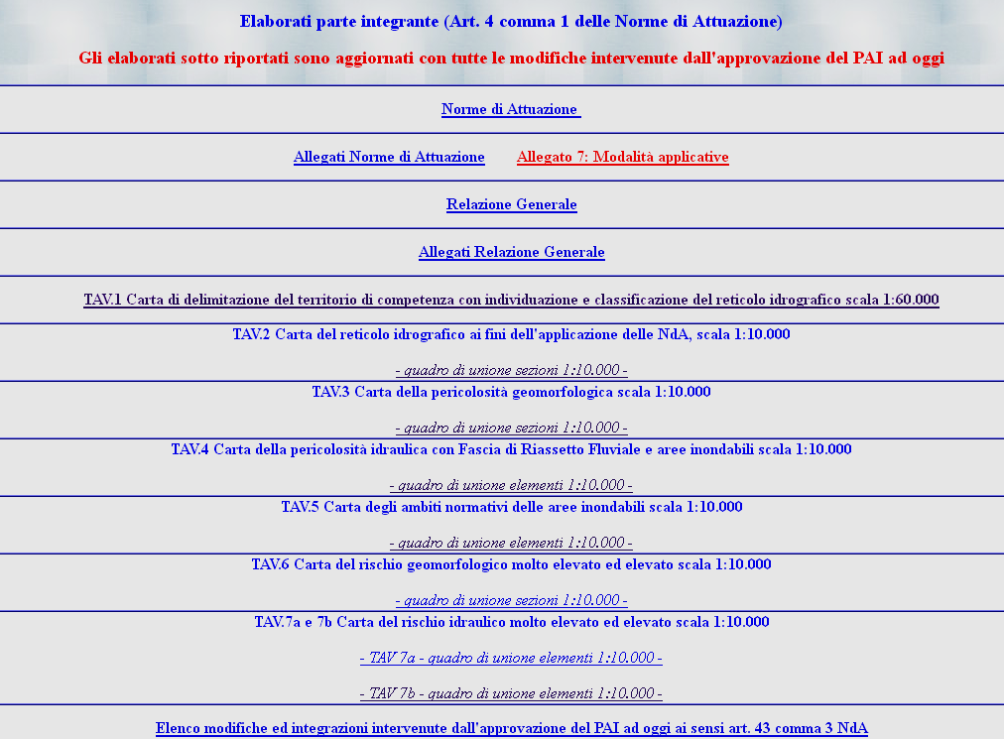
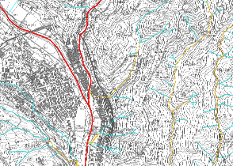
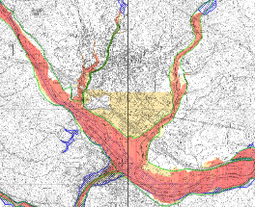
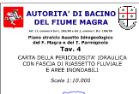
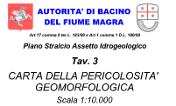
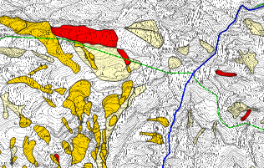
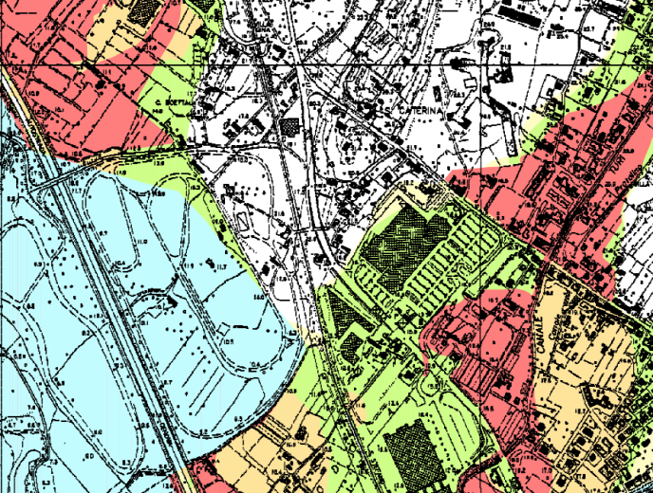

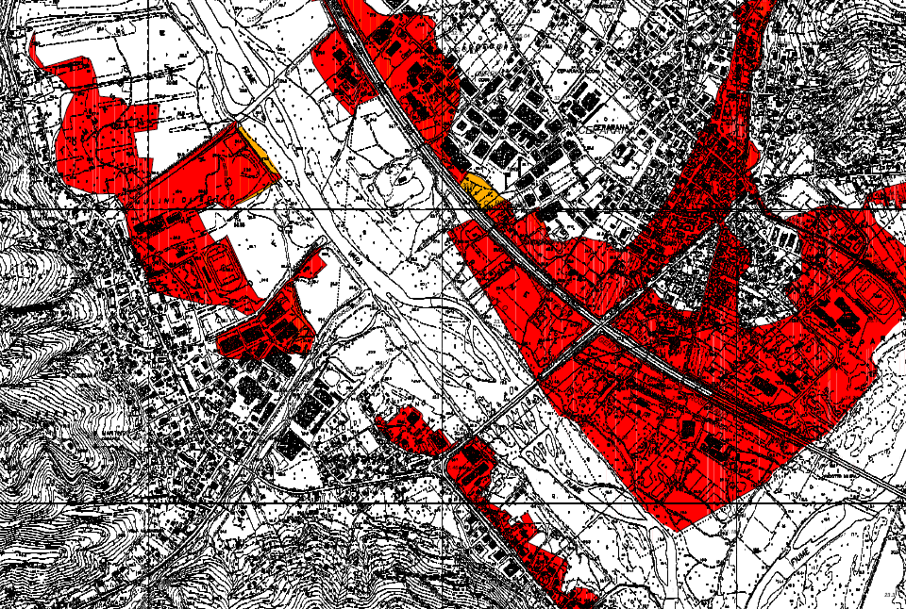
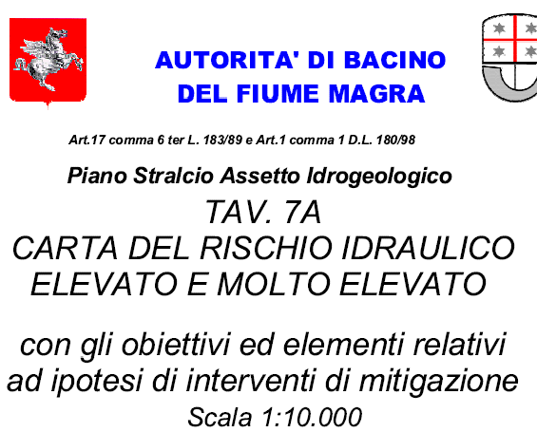
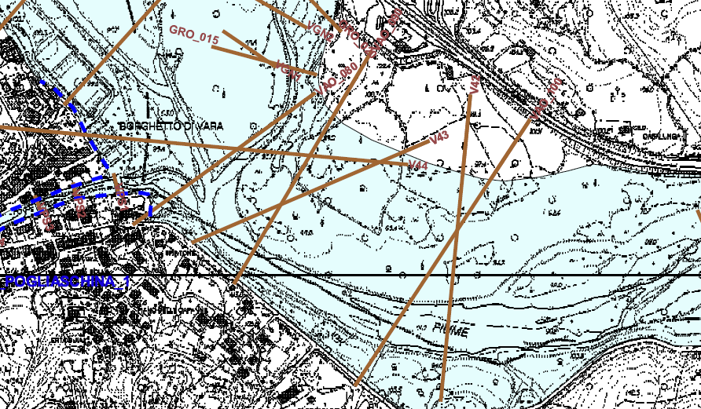
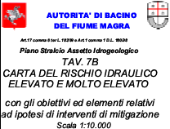

Slide 9
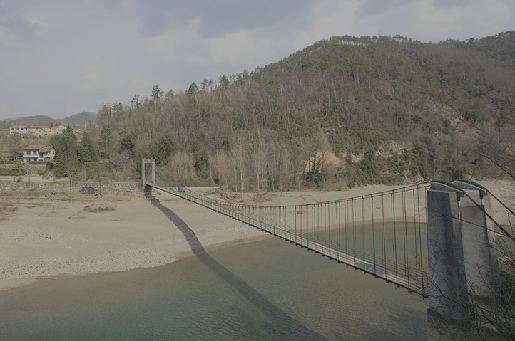
Progetto Scuola-Lavoro.
Il progetto Scuola-Lavoro riguarda il confronto fra sezioni idrauliche degli anni 90 e dell’anno 2012. Tale studio è stato condotto lungo due tratti del Fiume Vara:
- sezioni V41 – V50 nei Comuni di Brugnato e Borghetto Vara;
- sezioni V184 – V194 in loc. San Pietro Vara nel Comune di Varese Ligure
Per le sezioni degli anni ‘90 si sono utilizzati i file DXF già in possesso dell’AdB del Fiume Magra mentre le nuove sezioni derivano da un rilievo condotto dalla Provincia della Spezia nell’anno 2012
Elaborati grafici (profilo e sezioni con indicazione del livello di piena corrispondente ad eventi con tempo di ritorno pari a 30,100,200 e 500 anni) in formato *.dxf;
Tabulati riepilogativi, in formato *.xls, delle grandezze idrauliche corrispondenti agli eventi sopraelencati, per ciascuna sezione.
Il nostro lavoro è stato suddiviso in 3 attività.
Ponte di Ramello- -Rocchetta Vara
Notes:
<numero>

Slide 10
Attività 1.
La prima attività effettuata è stata la realizzazione di tavole, nei formati *.dwg e *.pdf, di alcune delle circa 280 sezioni idrauliche rilevate nel 2012, per i tratti oggetto di studio, che riportano:
Il codice sezione
Il profilo dell’alveo
I livelli di piena per Tr= 30, 100, 200 e 500 anni
Portata di piena [mc/s] per Tr=30, 100, 200 e 500 anni.
Scala verticale e orizzontale.

Slide 11
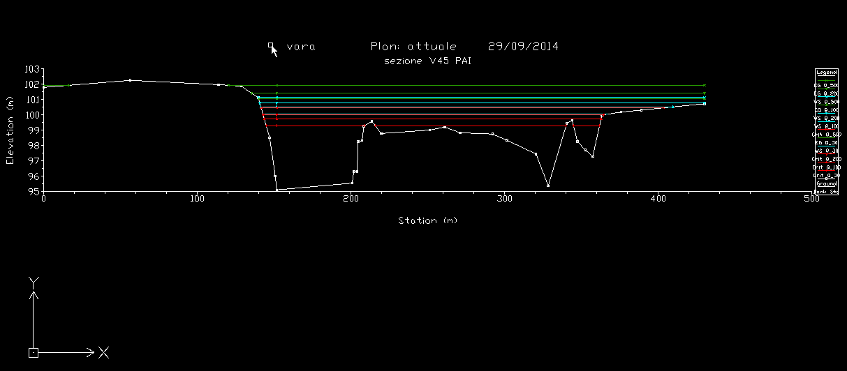
Dal file dxf al dwg

Slide 12
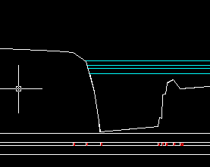
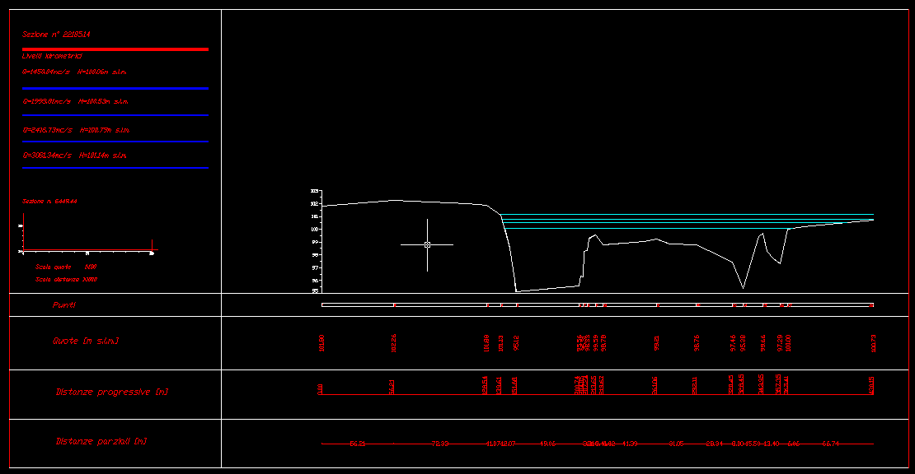
Sezione .dwg 22185.14
Il DWG è un file binario suddiviso in svariate sezioni e con una codifica alquanto complessa dei dati. Probabilmente per tale motivo gli sviluppatori mettono a disposizione dei componenti atti alla modifica di questo tipo di file, e si ritiene deprecabile la scrittura o modifica ad accesso diretto al file. Risulta molto compatibile con svariati programmi. Il file DWG rappresenta la sezione di studio e le quote delle altezze d’acqua della portata per tempo di ritorno 30-100-200-500 anni.
Profilo alveo
Tr. 500
Tr. 200
Tr. 100
Tr. 30

Slide 13
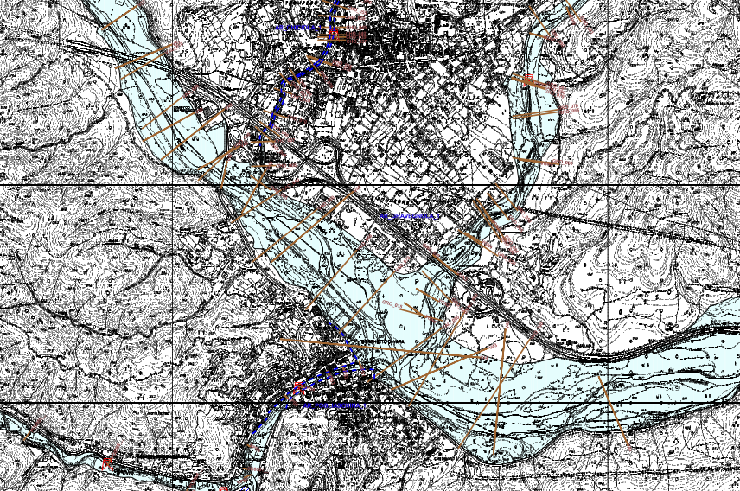
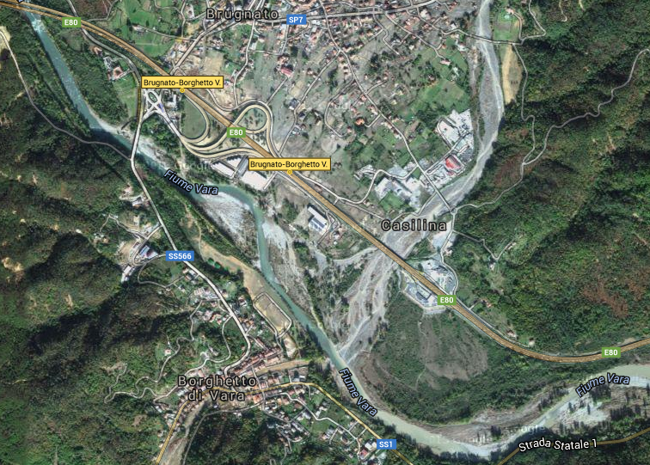
Tratto del Fiume Vara
Comuni Borghetto Vara Brugnato - Prov. La Spezia
Stralcio Tav. 7B – elemento 3 del PAI

Slide 14
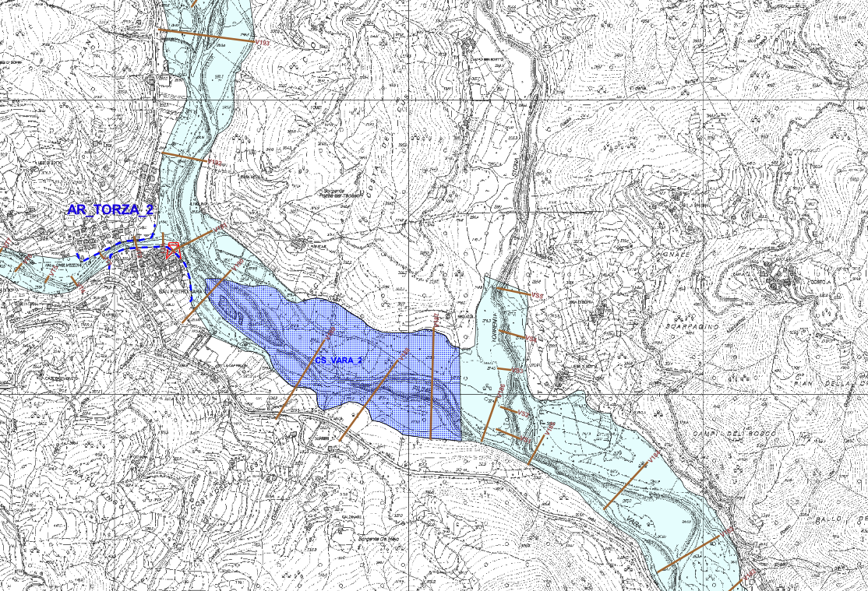
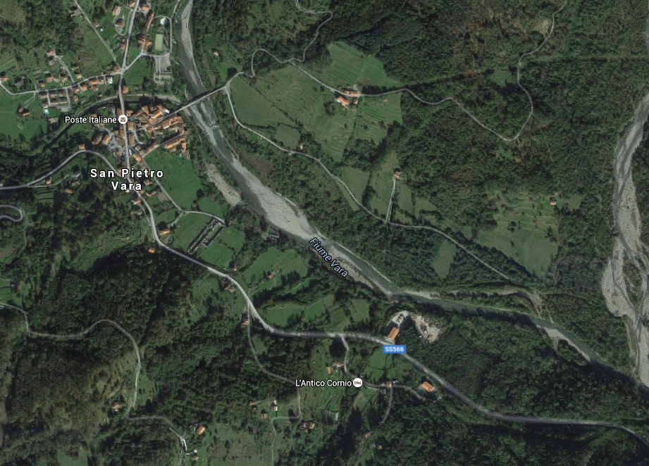
Tratto del Fiume Vara
Comune Varese Ligure loc. San Pietro Vara - Prov. La Spezia
Stralcio Tav. 7B – elemento 1 del PAI

Slide 15
Attività 2.
Sono inoltre disponibili le sezioni idrauliche del PAI, per la gran parte planimetricamente coincidenti con le precedenti (anno 2012), rilevate nei primi anni ’90.
Al fine di ricavare indicazioni sull’evoluzione morfologica dell’alveo, verificandone l’andamento plano-altimetrico negli anni, sono state prodotte tavole di raffronto tra sezioni corrispondenti (rilievo anni ’90 - rilievo 2012).
Attraverso il raffronto delle sezioni è stata possibile una stima di massima delle aree di scavo e deposito di ciascuna sezione.
Le valutazioni suddette, in particolare a livello locale, potrebbero inoltre suggerire modalità di gestione dei sedimenti e l’eventuale necessità di opere idrauliche (es. scogliere di contrasto all’erosione, pennelli).

Slide 16
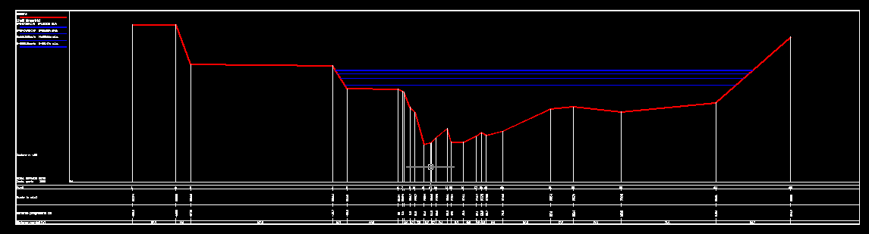
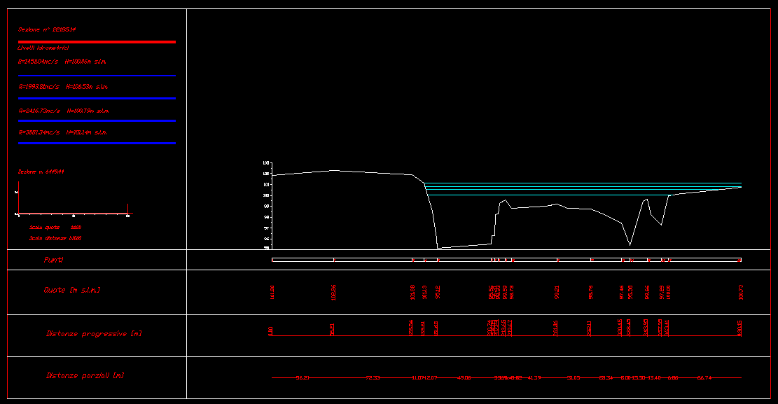
Sezione tipo del PAI risalente agli anni ’90-n° V45
Sezione rilievi 2012
Sezione rilievi anni ‘90
Sezione tipo attuale n° 22185.14

Slide 17
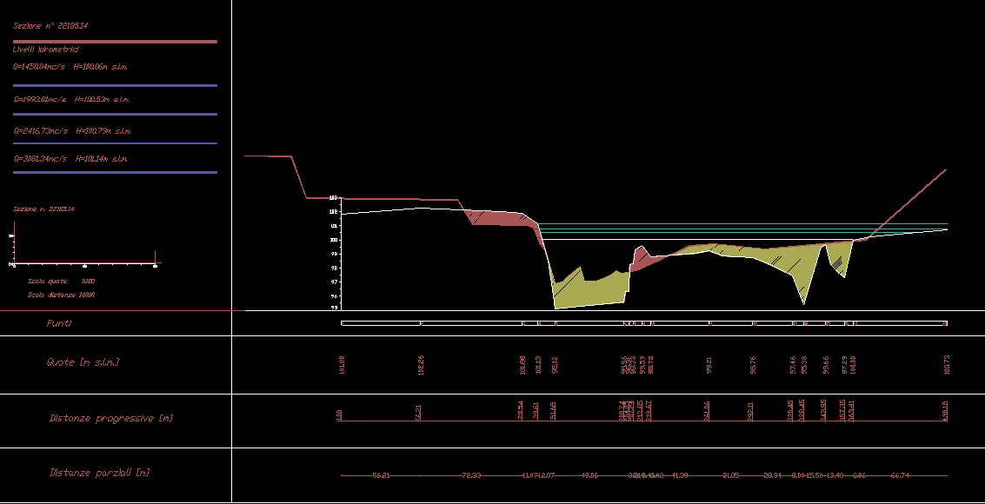
Sezioni sovrapposte
Sezione rilievi 2012
Sezione rilievi anni ‘90
Deposito
Scavo

Slide 18
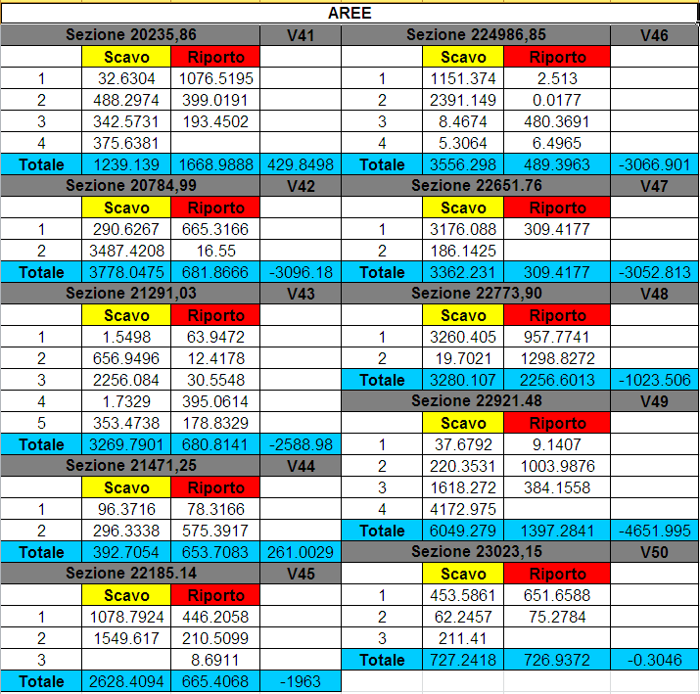
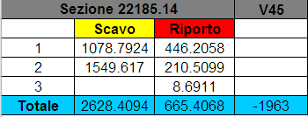
Calcolo delle Aree di Scavo (erosione) e Riporto (deposito)

Slide 19
Attività 3.
È stata condotto il calcolo dei volumi di scavo e riporto nei tratti oggetto di studio, applicando la formula di Torricelli delle sezioni ragguagliate:
V = volume (scavo o riporto)
A1 = area di scavo o riporto sezione 1
A2 = area di scavo o riporto sezione 2
D = distanza sezioni 1 e 2 in planimetria
A2
Am
A1

Slide 20
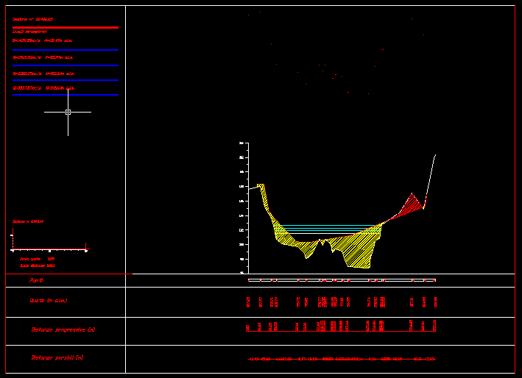
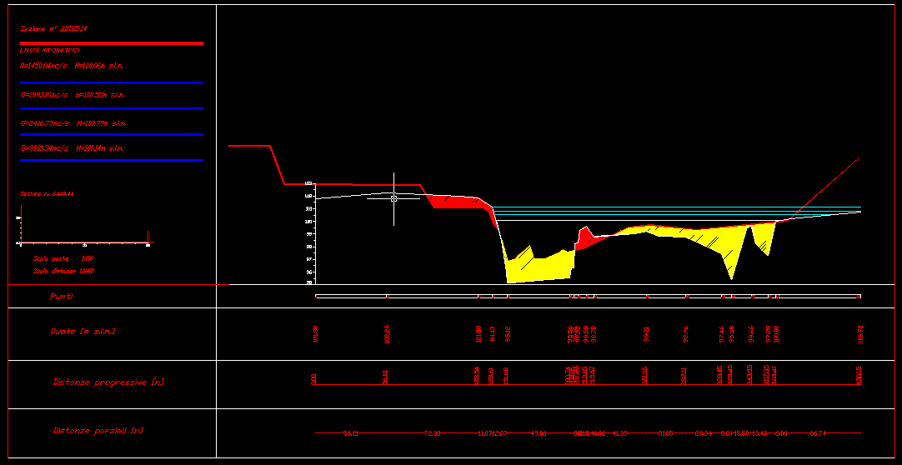
Calcolo dei volumi tra sezioni consecutive
Sezione n° 22486.85-V46
Sezione n° 22185.14-V45

Slide 21
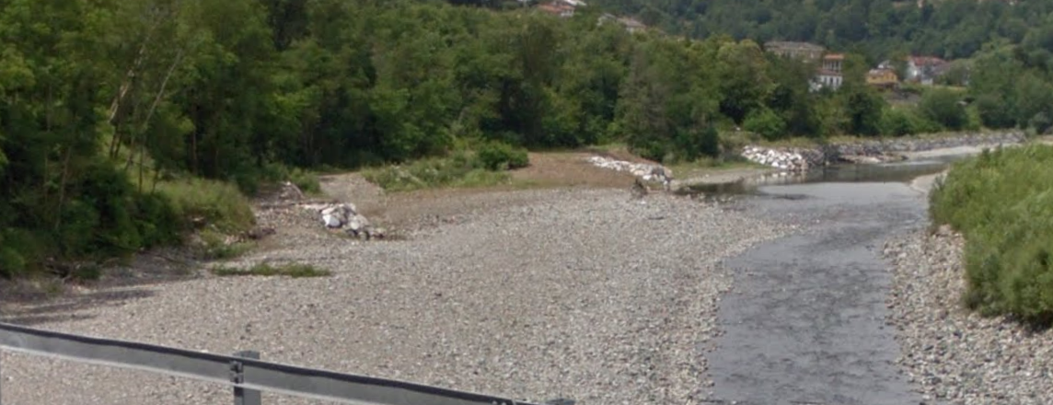
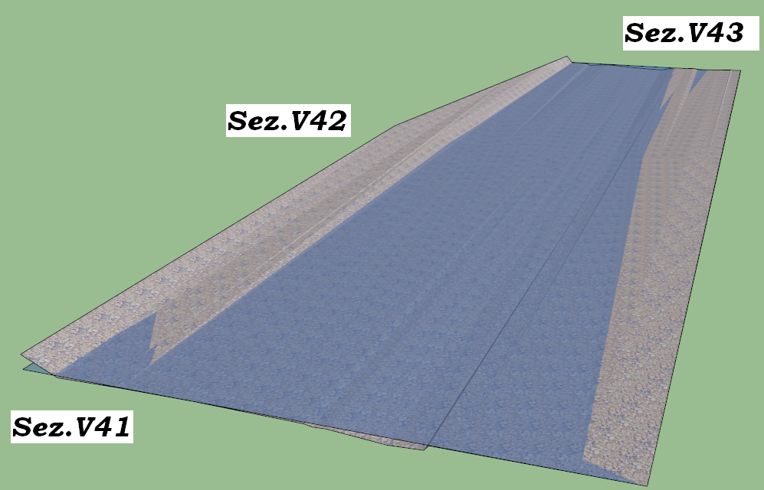
Attraverso il programma sketchup è stato possibile riprodurre un tridimensionale del Fiume nel tratto compreso tra le sezioni V41 e V43
V41
V42
V43

Slide 22
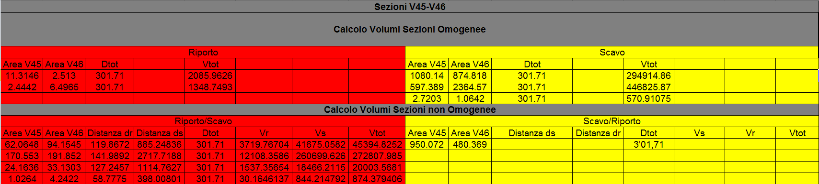
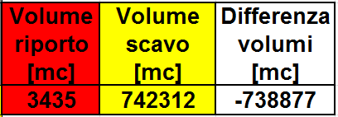
Calcolo dei Volumi di Scavo (erosione) e Riporto (deposito)

Slide 23

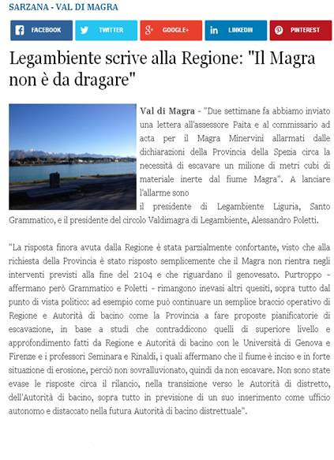
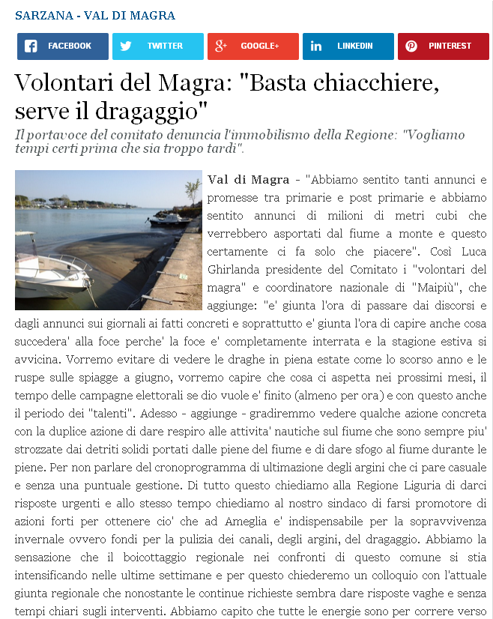

Slide 24
RISULTATI
L’attività svolta nel periodo di alternanza scuola lavoro, condotta nel periodo da Novembre 2014 a Maggio 2015, ha condotto a una stima di larga massima della tendenza evolutiva del corso d’acqua nei tratti indagati:
tratto nel medio corso del fiume Vara (Comuni di Borghetto Vara e Brugnato): tendenza all’erosione
tratto nell’alto corso del fiume Vara (Comune di Varese Ligure loc. S. Pietro Vara): tendenza al deposito
Seppur in maniera didattica, l’approccio seguito, rappresenta una metodologia tecnica che potrebbe permettere di superare le conclusioni tratte da «impressioni visive» in merito all’evoluzione morfodinamica dei corsi d’acqua. I risultati ottenuti appaiono inoltre coerenti con gli studi, di carattere qualitativo, condotti dall’UNIFI su incarico dell’Autorità di Bacino.
«Approfondimenti dello studio geomorfologico dei principali alvei fluviali nel bacino del F. Magra finalizzato alla definizione di linee guida di gestione dei sedimenti e della fascia di mobilità funzionale»
Il risultato dello studio evidenzia l’importanza dei rilievi plano - altimetrici che permettono un continuo monitoraggio del corso d’acqua.

Slide 25
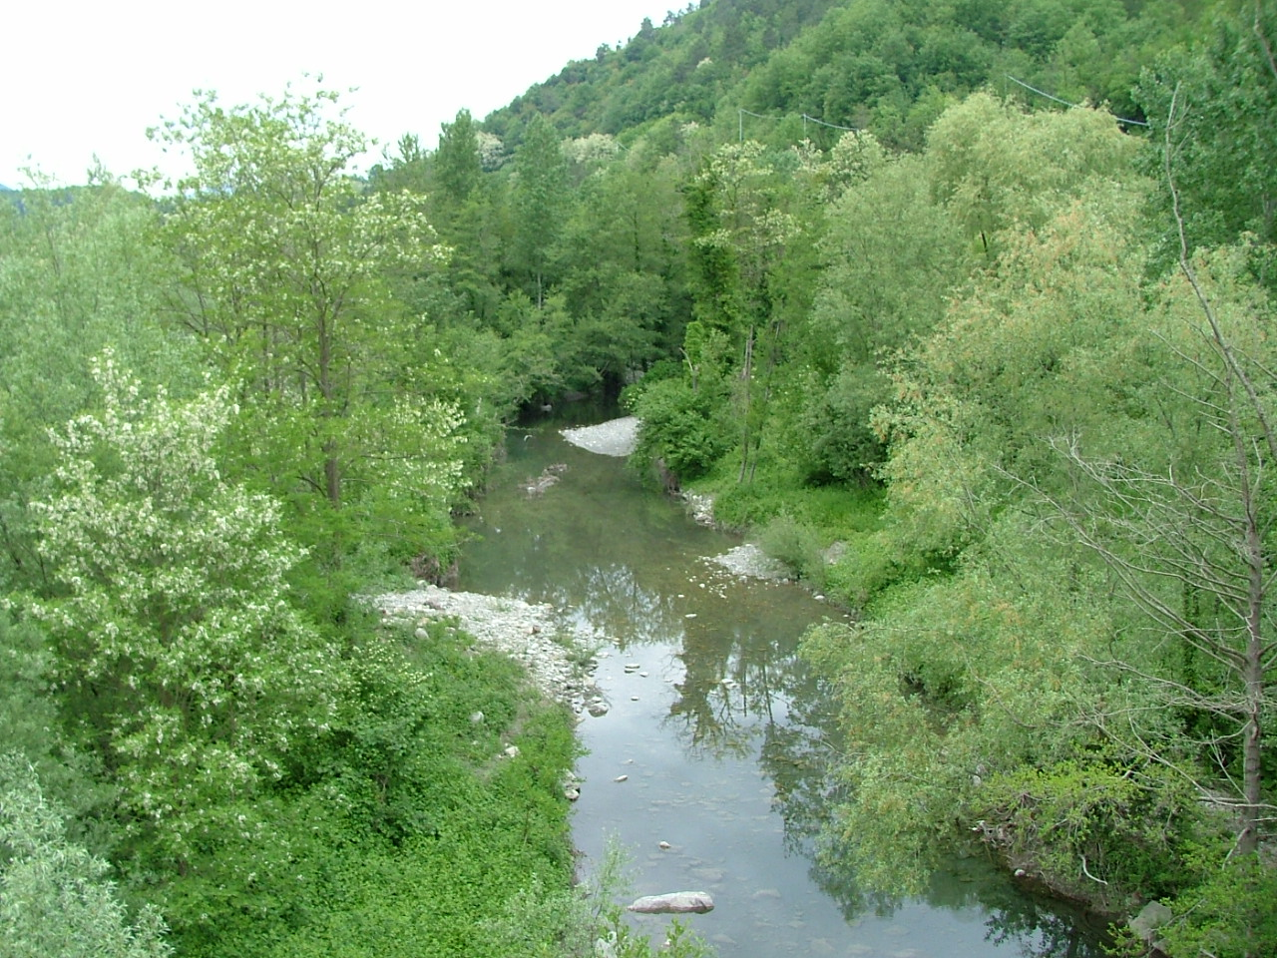

Slide 26
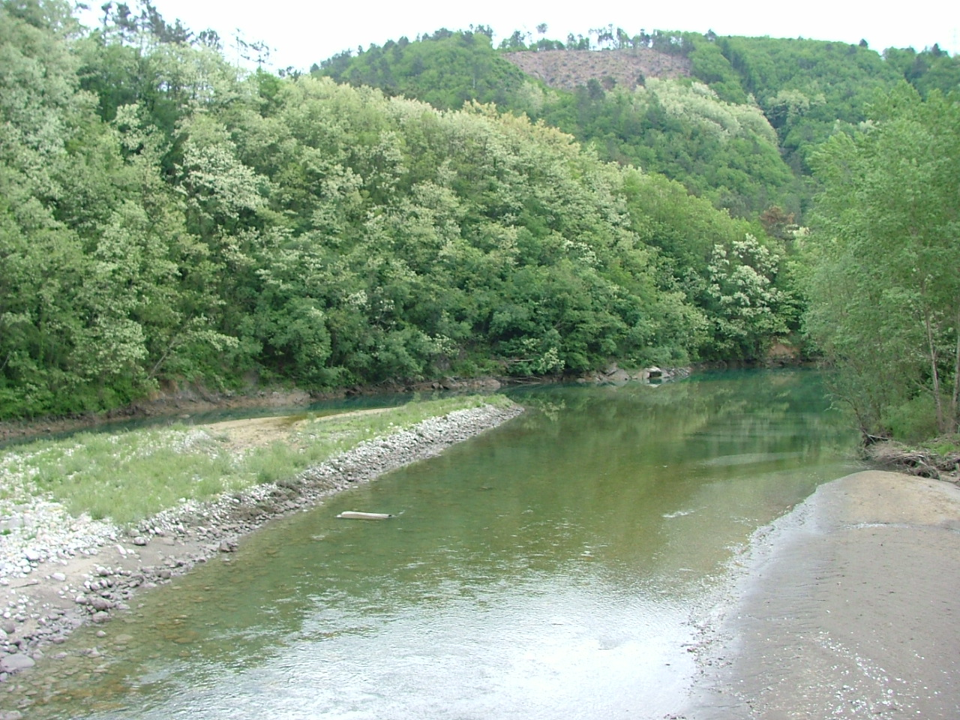

Slide 27
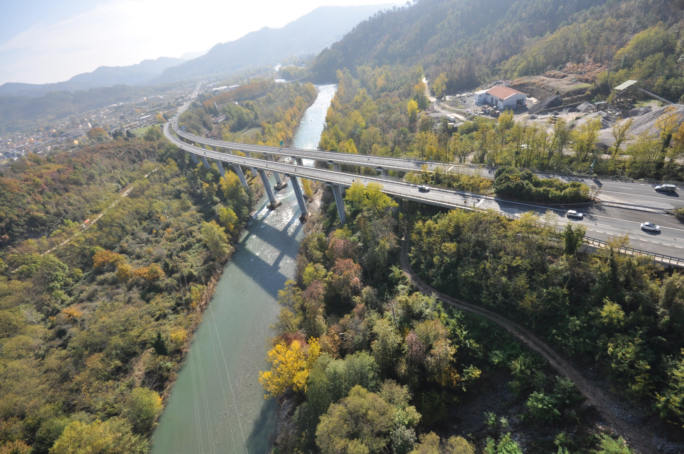

Slide 28
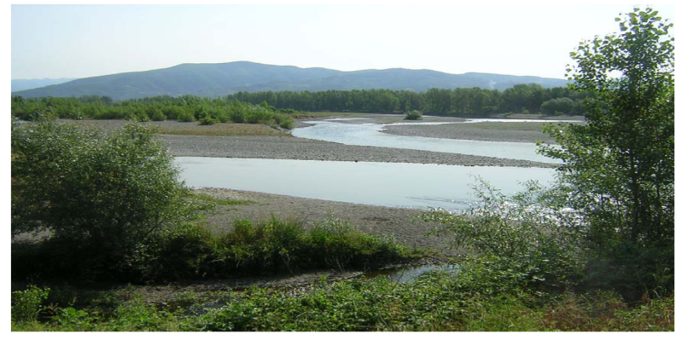

Slide 29
